Slide 1

Pengantar Manajemen Komunikasi
Dewi Setyarini

Slide 2

Agenda Hari Ini
01
DEFINISI KEKUASAAN
Makna kekuasaan menurut para pakar
Kepemimpinan versus Kekuasaan
Apakah makna kepemimpinan sama persis atau identik dengan kekuasaan?
02
Pemimpin versus Kepemimpinan
Samakah pemimpin dengan kepemimpinan?
03
Sumber Kekuasaan
Sumber kekuasaan dapat dibagi ke dalam dua kelompok besar. Terdiri dari apa sajakah
kedua kelompok besar ini?
04

Slide 3
Apa yang dimaksud dengan
KEKUASAAN?

Slide 4

1. Definisi Kekuasaan
Menurut para pakar, pengertian kekuasaan sebagai berikut:
HOUSE (1984)
Kapasitas atau kemampuan menghasilkan dampak kepada orang lain.
BASS (1990)
Potensi untuk memengaruhi orang lain.
WAGNER & HOLLENBECK (2005)
Kemampuan memengaruhi orang & mengatasi
pengaruh orang lain yang tak diinginkan.
ROBBINS AND JUDGE (2007)
Kemampuan memengaruhi perilaku orang lain
hingga sesuai harapan pemilik kekuasaan.

Slide 5
Apa Kekuasaan sama dengan
KEPEMIMPINAN?

Slide 6
2. Kekuasaan & Kepemimpinan
Robbins & Judge menyatakan perbedaan antara kekuasaan dan kepemimpinan:
No | Item | Kekuasaan | Kepemimpinan
1 | Kesesuaian tujuan | Tak butuh kesesuaian tujuan, hanya butuh pengaruh | Butuh kesesuaian tujuan antara pemimpin & yang dipimpin
2 | Arah dari pengaruh | Selain fokus pada pengaruh terha- dap bawahan, fokus pada pengaruh terhadap atasan dan teman 1 level | Fokus pada pengaruh pimpinan terhadap bawahan
3 | Teknik pelaksanaan | Titik berat perhatian pada taktik- taktik untuk mendapatkan kesepa- katan / legitimasi | Titik berat pada gaya kepemim- pinan yang perlu dilakukan untuk mencapai tujuan
4 | Pemilik kekuasaan | Tak hanya dapat dimiliki individu tertentu, tapi beberapa atau sekelompok orang | Lebih merupakan kekuasaan yang dimiliki secara individual

Slide 7
Apa Pemimpin sama dengan
KEPEMIMPINAN?

Slide 8
“Pemimpin adalah orang yang mengetahui arah, mengikuti arah tersebut, dan menunjukkannya kepada orang lain” (Bill Newman)
“Kepemimpinan adalah:
# Mengetahui apa tindakan berikutnya;
# Mengetahui mengapa tindakan itu penting, dan
# Mengetahui bagaimana menggunakan sumber- sumber daya yang ada” (Bob Biehl)
Seseorang bisa jadi pemimpin, tetapi tidak
semua pemimpin memiliki kepemimpinan.
Kepemimpinan itu dapat dipelajari dan dilatih.
Pemimpin vs
Kepemimpinan

Slide 9

SUMBER KEKUASAAN
Dapat dibagi ke dalam
2 kelompok besar yaitu:
Sumber kekuasaan
antar individu
Sumber kekuasaan
struktural

Slide 10
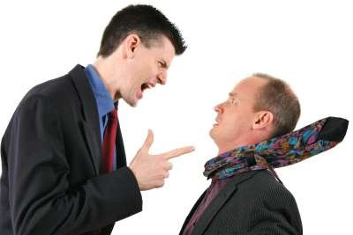


3. Sumber Kekuasaan
Sumber kekuasaan antar individu dapat berasal dari:
Coercive Power
Perolehan kekuasaan melalui cara kekerasan atau kemampuan memaksa.
Contoh: Kudeta, bos yang
punya otoritas memecat.
Reward Power
Perolehan kekuasaan melalui berbagai pemberian atau imbalan. Contoh: punya wewenang naikkan gaji, kasih bonus, naikkan jabatan.
Legitimate Power Perolehan kekuasaan melalui pengangkatan dalam struktur
organisasi formal. Contoh: pejabat pemerintah yang diangkat lewat SK.

Slide 11
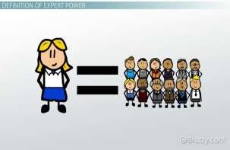
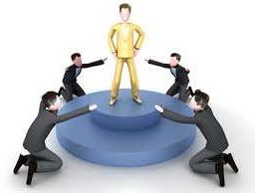
3. Sumber Kekuasaan
Sumber kekuasaan struktural dapat berasal dari:
Expert Power
Perolehan kekuasaan melalui keahlian. Contoh: Ahli pemrograman di Microsoft yang sangat dibutuhkan perusahaan dan langka ada.
Referent Power
Perolehan kekuasaan melalui daya tarik. Contoh: Orang berkepribadian menarik & kharismatik jadi teladan berperilaku.

Slide 12

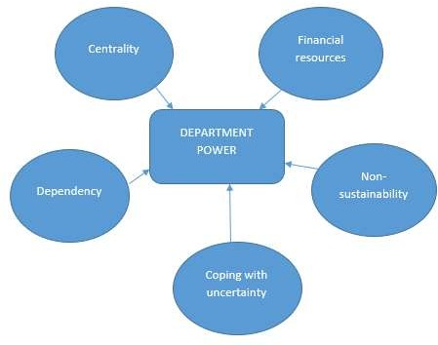




3. Sumber Kekuasaan
Sumber kekuasaan struktural (interdepartmental sources of power) dapat berasal dari:
Ketergantungan (Dependency)
Jika departemen A bergantung pada departemen B untuk info atau kerja sama untuk dapat mengerjakan tugas secara efektif, berarti B memiliki sumber kekuasaan terhadap A.
Kesentralan (Centrality)
Semakin penting (sentral) peran departemen dalam organisasi, semakin besar kekuasaannya.
Sumber Dana (Financial Resources)
Departemen yang memiliki sumber dana sendiri, apalagi jika menghasilkan pendapatan lebih tinggi, maka kekuasaannya lebih besar.
Ketidakberlanjutan (Non-sustainability)
Diukur dari seberapa mudah fungsi suatu departemen dapat digantikan oleh departemen lain. Semakin sulit digantikan atau ditutup, semakin besar kekuasaannya.
Hadapi Ketidakpastian (Coping with Uncertainty) Departemen yang bisa turunkan ketidakpastian departemen lain, kekuasaanya lebih besar.

Slide 13
Terima Kasih

